Slide 1
พื้นฐานอินเทอร์เน็ตของสรรพสิ่ง
- อินเทอร์เน็ตของสรรพสิ่งคืออะไร
- วิวัฒนาการของอินเทอร์เน็ตของสรรพสิ่ง
- ประโยชน์ของอินเทอร์เน็ตของสรรพสิ่ง
- ตัวอย่างการนำอินเทอร์เน็ตของสรรพสิ่งไปใช้งาน
- สถาปัตยกรรมระบบอินเทอร์เน็ตของสรรพสิ่ง
- องค์ประกอบระบบอินเทอร์เน็ตของสรรพสิ่ง
- บอร์ดที่ใช้พัฒนาอินเทอร์เน็ตของสรรพสิ่ง

Slide 2
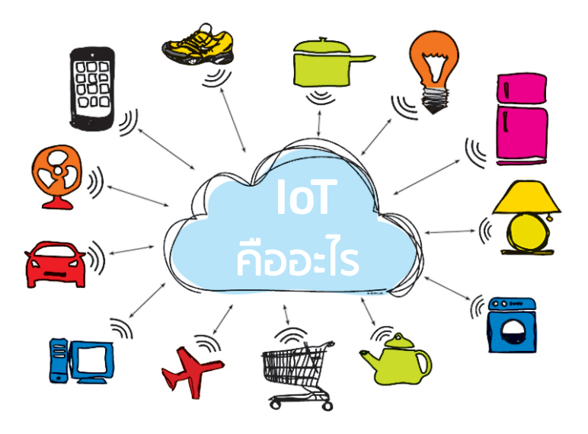
อินเทอร์เน็ตของสรรพสิ่งคืออะไร
อินเทอร์เน็ตของสรรพสิ่ง (Internet of Things: IoT) คือ การที่สิ่งของหรืออุปกรณ์ต่างๆ ที่อยู่รอบตัวเราได้ถูกเชื่อมโยงสู่โลกอินเตอร์เน็ต ทำให้มนุษย์สามารถสั่งการควบคุมการใช้งานสิ่งของหรืออุปกรณ์เหล่านั้นผ่านทางเครือข่ายอินเตอร์เน็ต เช่น การเปิด-ปิด อุปกรณ์เครื่องใช้ไฟฟ้า รถยนต์ โทรศัพท์มือถือ เครื่องมือสื่อสาร เครื่องมือทางการเกษตร อาคาร บ้านเรือน เครื่องใช้ในชีวิตประจำวันต่างๆ ผ่านเครือข่ายอินเตอร์เน็ต เป็นต้น
หน่วยที่ 2 อินเทอร์เน็ตทุกสรรพสิ่ง (Internet Of Things) - EportOrraphan (google.com)

Slide 3
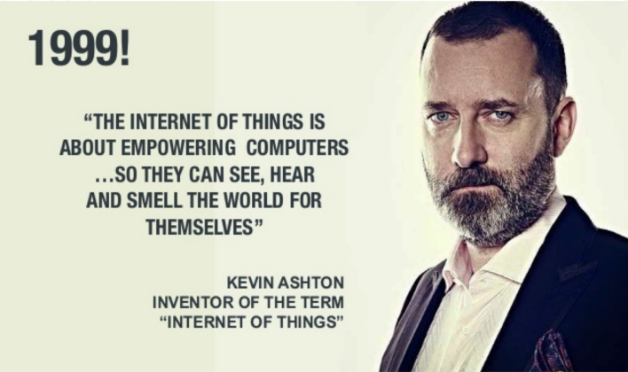
วิวัฒนาการของอินเทอร์เน็ตของสรรพสิ่ง
ปี 1969 อินเทอร์เน็ตกำเนิดขึ้นครั้งแรกในประเทศสหรัฐอเมริกา โดยองค์กรทางทหารของสหรัฐอเมริกาที่มีชื่อว่า ยู.เอส.ดีเฟนซ์ ดีพาร์ทเมนท์ (U.S. Defence Department) เป็นผู้คิดค้นระบบขึ้นมา มีวัตถุประสงค์ เพื่อให้มีระบบเครือข่ายที่ไม่มีวันตายแม้จะมีสงคราม ระบบการสื่อสารถูกทำลาย หรือตัดขาด แต่ระบบเครือข่ายแบบนี้ยังทำงานได้
ปี 1999 Kevin Ashton บิดาแห่ง Internet of Things ได้นำเสนอโครงการที่ชื่อว่า Auto-ID Center ต่อยอดมาจากเทคโนโลยี RFID ซึ่งเป็นมาตรฐานโลกสำหรับการจับสัญญาณเซ็นเซอร์ต่างๆ ตัวเซ็นเซอร์สามารถเชื่อมต่อกันผ่านระบบ Auto-ID โดยเป็นการบรรยายให้กับ P&G และ Kevin ได้ใช้คำว่า Internet of Things ในสไลด์การบรรยายเป็นครั้งแรก โดย Kevin ได้นิยามความหมาย Internet of Things เป็น อุปกรณ์อิเล็กทรอนิกส์ใดๆ ก็ตามที่สามารถสื่อสารกันได้ก็ถือเป็นอินเทอร์เน็ตของสรรพสิ่ง

Slide 4
วิวัฒนาการของอินเทอร์เน็ตของสรรพสิ่ง
ปี 2000 เทคโนโลยีได้รับการพัฒนาอย่างรวดเร็ว เริ่มมีอุปกรณ์อิเล็กทรอนิกส์ออกมาเป็นจำนวนมากและมีการใช้คำว่า Smart เช่น smart device, smart grid, smart home, smart network เป็นต้น อุปกรณ์ต่างๆ เหล่านี้สามารถเชื่อมต่อกับโลกอินเตอร์เน็ตได้ ทำให้อุปกรณ์ดังกล่าวสามารถสื่อสารแลกเปลี่ยนข้อมูลโดยอาศัยตัวเซ็นเซอร์ในการสื่อสารถึงกัน โดย Kevin ได้ให้นิยามไว้ว่า “Internet-like” ต่อมามีคำว่า “Things” เข้ามาแทนอุปกรณ์อิเล็กทรอนิกส์ต่างๆ
ปี 2020 มีรถยนต์ที่สามารถเชื่อมต่ออินเตอร์เน็ตได้ถึง 250,000 คัน ทำให้รถยนต์ เช่น รถยนต์ไฟฟ้าของ Tesla สามารถเชื่อมต่อข้อมูลของตัวรถเข้ากับเครือข่ายอินเตอร์เน็ตและศูนย์ข้อมูลของ Tesla motor เพื่อทำการอัพเดทข้อมูลสำคัญต่างๆ ให้กับตัวรถยนต์และผู้ขับขี่ หรือโครงการ Google’s Self-Driving Car รถยนต์ไร้คนขับของกูเกิลที่นำระบบอินเตอร์เน็ตเข้ามาร่วมประมวลผลในการคำนวนเส้นทางต่าง ๆ(คล้ายกับที่เปิด Google Maps เพื่อค้นหาเส้นทาง) โดยกูเกิลได้นำข้อมูลของรถยนต์กว่า 10,000 คันไปประมวลผลในแต่ละสัปดาห์เพื่อหาวิธีการขับขี่ที่ปลอดภัยที่สุดให้กับรถยนต์ไร้คนขับของกูเกิล
ปัจจุบันได้มีหลายค่ายรถยนต์เริ่มพัฒนารถยนต์ให้มีความสามารถในลักษณะนี้เพิ่มขึ้น และอาจจะมีการต่อยอดแนวคิดนี้ขึ้นไปอีก โดยอาจจะไปถึงขั้นที่ในอนาคตจะได้เห็นรถยนต์แต่ละคันตามท้องถนนสามารถสื่อสารกันแลกเปลี่ยนข้อมูลระหว่างกันได้เพื่อนำไปประมวลผลทำให้การขับขี่ปลอดภัยเพื่อลดอุบัติเหตุที่อาจจะเกิดขึ้นนั่นเอง

Slide 5
ประโยชน์ของอินเทอร์เน็ตของสรรพสิ่ง
รับส่งข้อมูลในรูปแบบดิจิทัล
  IoTs มีคุณสมบัติด้านการเก็บข้อมูลทางภายภาพให้อยู่ในรูปดิจิทัลได้อย่างสะดวกรวดเร็ว จึงนับ เป็นประโยชน์อย่างมากในยุค Digital Transformation
ทำงานตรวจสอบในจุดที่คนเข้าไม่ถึง
  IoTs ช่วยให้สามารถออกแบบ Smart Device ให้มีขนาดเล็กและทนทาน เพื่อติดตั้งตามจุดที่คนเข้าถึงยากหรือในจุดที่มีอันตรายระหว่างดำเนินการได้ เช่น ภายในท่อส่งน้ำมัน บ่อบำบัดน้ำเสีย เป็นต้น เพื่อช่วยลดความเสี่ยงต่อชีวิตและทรัพย์สินจากการเข้าพื้นที่อันตรายเป็นประจำได้
ลดภาระงานให้กับบุคลากร
  การใช้งาน IoT ไม่เพียงแต่สั่งให้ทำงาน แต่ยังเรียนรู้ความผิดปกติหรือการทำงานที่บกพร่องด้วยเทคโนโลยี เช่น AI จากนั้นจะแจ้งเตือนให้เราทราบ โดยไม่ต้องใช้คนคอยเข้าไปตรวจสอบ
ส่งข้อมูลได้แบบ Real-Time
  IoTs สามารถแลกเปลี่ยนข้อมูลได้อย่างรวดเร็วระดับ Real-Time มีความแม่นยำ และสามารถใช้งานได้ตลอดเวลา ทำให้มีข้อมูลในการตัดสินใจได้ทันที

Slide 6
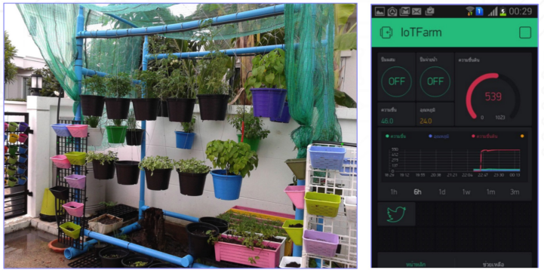
ตัวอย่างการนำอินเทอร์เน็ตของสรรพสิ่งไปใช้งาน
สมาร์ทฟาร์ม (Smart Farm) : สร้างฟาร์มอัจฉริยะโดยพัฒนาระบบควบคุมความชื้นในดินและสั่งรดน้ำต้นไม้โดยอัตโนมัติเมื่อดินแห้ง พัฒนาระบบควบคุมและวัดค่า PH ในดิน หรือการสั่งรดน้ำหรือใส่ปุ๋ยผ่าน Mobile Application

Slide 7
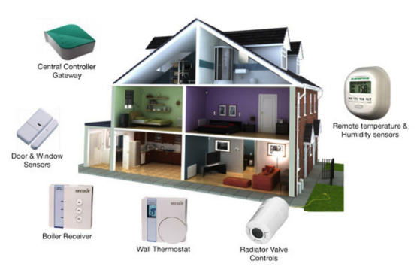
ตัวอย่างการนำอินเทอร์เน็ตของสรรพสิ่งไปใช้งาน
สมาร์ทโฮม (Smart Home) : สร้างบ้านอัจฉริยะโดยพัฒนาระบบเปิด-ปิดไฟตั้งเวลาอัตโนมัติ หรือเมื่อมีคนเดินผ่าน ระบบเปิดปิดประตู ระบบควบคุมอุณหภูมิ ระบบเปิด-ปิดแอร์ผ่าน Mobile Application

Slide 8
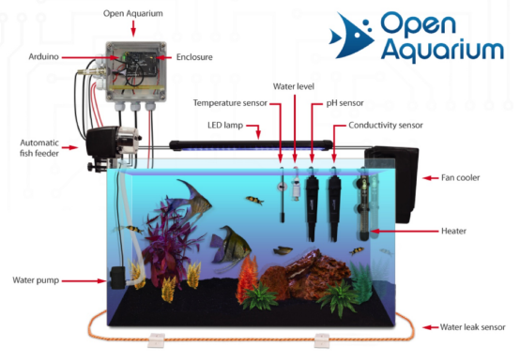
ตัวอย่างการนำอินเทอร์เน็ตของสรรพสิ่งไปใช้งาน
สมาร์ทอควอเรียม (Smart Aquarium) : สร้างตู้ปลาอัจฉริยะโดยพัฒนาระบบตั้งเวลาให้อาหารปลาอัตโนมัติ ระบบควบคุมอุณหภูมิ ระบบควบคุมแสงไฟในตู้ปลา วัดค่า PH หรือวัดระดับน้ำในตู้ปลาผ่าน Mobile Application

Slide 9
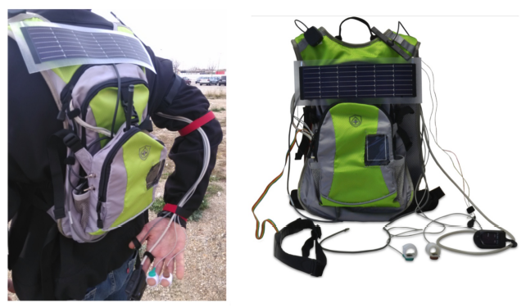
ตัวอย่างการนำอินเทอร์เน็ตของสรรพสิ่งไปใช้งาน
อีเฮลท์ (Ehealth) : ระบบตรวจวัดร่างกาย วัดอุณหภูมิ วัดชีพจร วัดระดับหัวใจเต้น วัดความสูงจากระดับน้ำทะเล ความดันสำหรับผู้คนที่ชอบออกกำลังกายหรือนักกีฬา หรือนำไปต่อยอดพัฒนาระบบตรวจจับและแจ้งเตือนวัตถุโดยรอบด้วยเซ็นเซอร์ โดยการทำงานอุปกรณ์จะปล่อยคลื่นโซนาร์ในการตรวจหาสิ่งกีดขวางในระยะรอบตัวผู้ใช้งานและแจ้งเตือน เพื่อเป็นประโยชน์ในการเดินทางให้กับผู้พิการทางสายตาและผู้สูงวัย

Slide 10
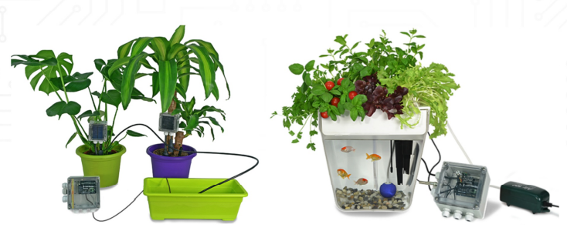
ตัวอย่างการนำอินเทอร์เน็ตของสรรพสิ่งไปใช้งาน
ไฮโดรโปนิกส์และการ์เด้นแพลนท์ (Hydroponics and Garden Plants) : แปลงปลูกผักไฮโดรโปนิกส์อัจฉริยะด้วยระบบวัดความร้อนและอุณหภูมิในน้ำปุ๋ย AB วัดค่า PH และระดับน้ำโดยอัตโนมัติ แสดงผลผ่าน Mobile Application

Slide 11
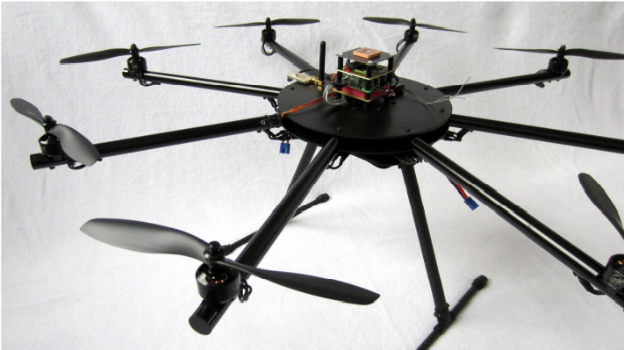
ตัวอย่างการนำอินเทอร์เน็ตของสรรพสิ่งไปใช้งาน
โดรน (Drones) : ควบคุมโดรนด้วยคอนโทรลเลอร์บนแอพพลิเคชัน วัดระดับความเร็วของลม ระดับความชื้น อุณหภูมิและสภาพอากาศ แสดงผลผ่าน Mobile Application

Slide 12
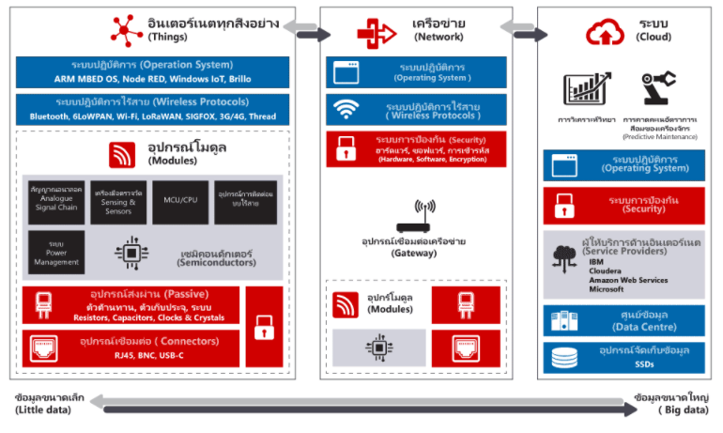
สถาปัตยกรรมระบบอินเทอร์เน็ตของสรรพสิ่ง
ประกอบด้วยสามองค์ประกอบคือ
  สิ่งต่างๆ (Things) : อุปกรณ์ที่มีวิธีการในการเชื่อมต่อ (แบบใช้สายหรือแบบไร้สาย) เพื่อเข้าสู่เครือข่ายที่กว้างขวางกว่า
  เครือข่าย (Networks) : คล้ายกับเราเตอร์ที่อยู่ภายในบ้าน ในเครือข่ายหรือเกตเวย์จะเชื่อมต่อสิ่งต่างๆ ไปยังระบบคลาวด์ (Cloud)
  ระบบคลาวด์ (Cloud) : เซิร์ฟ เวอร์ระยะไกลในศูนย์ข้อมูลที่ทำหน้าที่ในการรวมและเก็บข้อมูลไว้อย่างปลอดภัย
ที่มา Internet of Things | RS ประเทศไทย (rs-online.com)

Slide 13
ข้อมูล
สิ่งต่างๆ หรืออุปกรณ์ ได้สร้างข้อมูล โดยแบ่งเป็นข้อมูลขนาดเล็ก และข้อมูลขนาดใหญ่
  ข้อมูลขนาดเล็ก คือ ข้อมูลที่มีจำนวนไม่กี่ไบต์ ซึ่งแสดงข้อมูลการรับรู้ เช่น อุณหภูมิ ความชื้นหรือตำแหน่ง
  ข้อมูลขนาดใหญ่ คือ ข้อมูลที่เกิดจากอุปกรณ์หลายๆ ชิ้นส่งข้อมูลขนาดเล็กผ่านเครือข่ายไปยังระบบคลาวด์ โดยข้อมูลขนาดเล็กเหล่านี้จะถูกรวมเข้าด้วยกันและมีการติดตามในระยะยาวจนกลายเป็นข้อมูลที่จะมีขนาดใหญ่ขึ้น

Slide 14
ประโยชน์ของข้อมูล
ทำให้ IoT มีความชาญฉลาดอย่างแท้จริง เนื่องจากข้อมูลขนาดใหญ่จะช่วยให้สามารถสืบค้นจากจุดข้อมูลนับล้านเพื่อศึกษา ทำความเข้าใจหรือควบคุมบางสิ่งได้อย่างมีประสิทธิภาพมากขึ้น
การใช้การวิเคราะห์จากเซ็นเซอร์จะช่วยในการเชื่อมโยงเหตุการณ์เข้ากับผลลัพธ์หรือการกระทำ ตัวอย่างเช่น
การที่เราทราบว่าในช่วงเย็นของฤดูใบไม้ผลิจะมืดช้าลง การใช้เซ็นเซอร์ตรวจจับค่าแสงในบริเวณโดยรอบกับไฟถนน เราก็จะสามารถเปิดไฟให้ช้าลงเพื่อเป็นการประหยัดพลังงาน
หรือเซ็นเซอร์ตรวจจับว่าเครื่องจักรมีการสั่นสะเทือนมากกว่าปกติ ซึ่งอาจเป็นสัญญาณ บ่งชี้ว่าการทำงานของเครื่องจักรกำลังจะล้มเหลว ช่วยให้คุณสามารถสั่งซื้อชิ้นส่วนและกำหนด การคาดการณ์การบำรุงรักษาได้

Slide 15
โปรโตคอล IoT
มีภาษาหรือโปรโตคอลที่เกิดขึ้นใหม่จำนวนมากที่เหมาะกับ IoT เริ่มตั้งแต่ Wi - Fi หรือ Bluetooth ไปจนถึง LoraWAN™ และ Sigfox ที่เพิ่งได้รับการกำหนดขึ้นใหม่
ซึ่งแต่ละโปรโตคอลจะเหมาะสำหรับการใช้งานที่แตกต่างกัน ขึ้นอยู่กับปัจจัยหลักต่างๆ :
  อัตราข้อมูล (Data Rate) มีปริมาณข้อมูลมากน้อยเพียงใดที่ทำการส่ง
  การบริโภคพลังงาน (Power Consumption) ยกตัวอย่างเช่น อุปกรณ์แบบสวมใส่ได้มีอายุการใช้งานแบตเตอรี่น้อย
  ช่วง (Range) จำเป็นต้องได้รับการส่งสัญญาณในระยะกี่เมตรหรือกี่กิโลเมตร
  ความถี่ (Frequency) มีความถี่ย่านใดบ้างที่พร้อมใช้งานภายในภูมิภาค

Slide 16
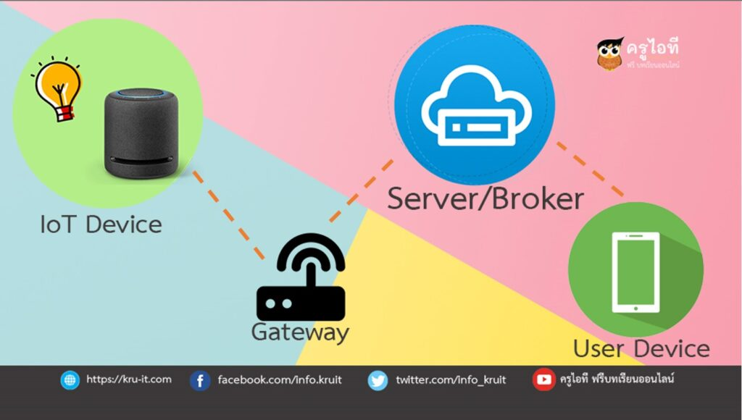
องค์ประกอบระบบอินเทอร์เน็ตของสรรพสิ่ง
ประกอบด้วยสี่ส่วนคือ อุปกรณ์ไอโอที อุปกรณ์เกตเวย์ เครื่องบริการหรือโบรกเกอร์ และ อุปกรณ์ฝั่งผู้ใช้
ที่มา IoT ในชีวิตประจำวัน - ครูไอที (kru-it.com)

Slide 17
องค์ประกอบระบบอินเทอร์เน็ตของสรรพสิ่ง
อุปกรณ์ไอโอที (IoT devive) เป็นคอมพิวเตอร์ขนาดเล็กที่มีความสามารถตรวจวัดสถานะในบริเวณที่สนใจ เช่น วัดค่าอุณหภูมิ วัดค่าความชื้นอากาศ วัดค่าความเข้มแสง เป็นต้น อาจมีการเชื่อมต่อกับกลไกควบคุมอุปกรณ์ไฟฟ้าอื่นๆ เพื่อสั่งงาน เช่น การเปิดหรือปิดอุปกรณ์ ดังนั้น อุปกรณ์ IoT ส่วนใหญ่จะประกอบด้วยหน่วยประมวลผล และส่วนสื่อสาร
อุปกรณ์เกตเวย์ (Gateway) เป็นอุปกรณ์ทางผ่านสำหรับอุปกรณ์ IoT เชื่อมต่อกับโครงข่ายอินเทอร์เน็ต เช่น อุปกรณ์ที่รองรับการเชื่อมต่อไวไฟที่อยู่ในบริเวณนั้น
เครื่องบริการหรือโบรกเกอร์ (Server or Broker) เป็นเครื่องคอมพิวเตอร์ในอินเทอร์เน็ตที่เป็นจุดศูนย์รวม ทำหน้าที่ เชื่อมโยงข้อมูลที่รับจากอุปกรณ์ไอโอทีแต่ละตัว จากนั้นทำการประมวลผลแล้วจะส่งต่อไปยังอุปกรณ์อื่นที่ต้องการใช้ข้อมูล
อุปกรณ์ฝั่งผู้ใช้ (User device) เป็นส่วนของการแสดงผลสถานะที่ตรวจวัดได้จากอุปกรณ์ IoT ให้ผู้ใช้ได้รับทราบข้อมูลในรูปแบบของแอปพลิเคชัน และควบคุมสถานะของอุปกรณ์ไฟฟ้าที่เชื่อมต่ออยู่กับอุปกรณ์ IoT

Slide 18
บอร์ดที่ใช้พัฒนาอินเทอร์เน็ตของสรรพสิ่ง
เป็นหัวใจสำคัญของระบบฮาร์ดแวร์ เป็นทั้งหน่วยประมวลผลกลางและเชื่อมต่อกับระบบเครือข่าย
ทำหน้าที่รับข้อมูลจากเซ็นเซอร์แล้วทำการประมวลผล จากนั้นทำการควบคุมปิดเปิดอุปกรณ์ต่างๆ หรือส่งข้อมูลไปที่เซิร์ฟเวอร์หรือคลาวด์
บอร์ดที่ใช้พัฒนาอินเทอร์เน็ตของสรรพสิ่งได้แก่
  Arduino
  NodeMCU ESP8266
  ESP32
  Raspberry Pi

Slide 19
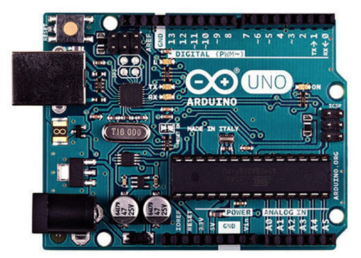
Arduino
เป็นแพล็ตฟอร์มแบบเปิดที่ได้รับความนิยม เนื่องจากมีขนาดเล็กราคาถูก ใช้งานง่าย
มีการพัฒนาไลบรารี่เสริมจากนักพัฒนาทั่วโลก ทำให้พัฒนา IoT ได้ง่ายขึ้น
สามารถนำไปพัฒนาสร้างระบบควบคุมและ IoT ได้หลากหลาย โดยนำอุปกรณ์มาเสียบต่อกับตัวบอร์ด ได้แก่ เซ็นเซอร์ รีเลย์ มอเตอร์ บลูทูธ หรืออุปกรณ์อื่นๆ
ข้อดีของ Arduino คือนักพัฒนาไม่จำเป็นต้องมีความรู้ทางด้านอิเล็กทรอนิกส์ลึกมาก ก็สามารถสร้างโปรเจดด้าน IoT ได้

Slide 20
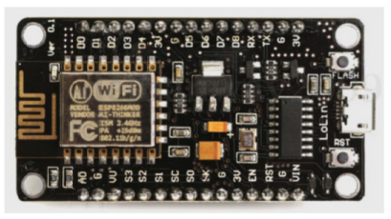
NodeMCU ESP8266
เรียกย่อๆ ว่า NodeMCU
จัดอยู่ในแพล็ตฟอร์ม Arduino เนื่องจากมีสถาปัตยกรรมคล้ายกับ Arduino
เป็นบอร์ดที่ใช้พัฒนา IoT ตัวหนึ่งที่ได้รับความนิยมสูง เนื่องจากมีขนาดเล็กราคาถูก
โครงสร้างขาอินพุต/เอาท์พุตคล้ายกับ Arduino และมีจำนวนมากพอใช้งานทั่วไป
บนบอร์ดมีระบบ Wi-Fi รองรับการทำงานทั้งโหมด Station และ Client ทำให้สามารถเชื่อมต่อเครือข่าย
สามารถทำงานเป็นได้ทั้ง Access Point และ Web Server ขนาดเล็กได้
ไม่ต้องมีระบบปฏิบัติการ

Slide 21
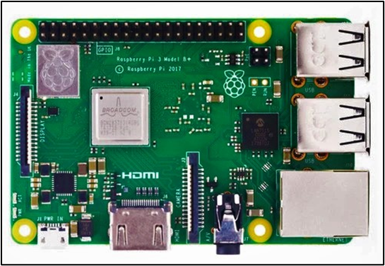
Raspberry Pi
เป็นคอมพิวเตอร์ขนาดเล็กแบบบอร์ดแผ่นเดียว
มีขนาดเล็กเท่ากับบัตรเครดิต
สามารถใช้งานเป็นเครื่องคอมพิวเตอร์ขนาดย่อมๆ ได้เลย
ตัวบอร์ดมี Wi-Fi, Bluetooth, USB, Ethernet Port, ช่องเสียบต่อจอภาพแบบ HDMI, มีช่องต่อหูฟัง และขาอินพุต/เอาท์พุต ฯลฯ
ใช้ระบบปฏิบัติการ เช่น Raspbian, Windows IoT และ Android Things เป็นต้น
มีราคาสูงกว่าบอร์ด Arduino, NodeMCU ESP8266 และ ESP32

Slide 22
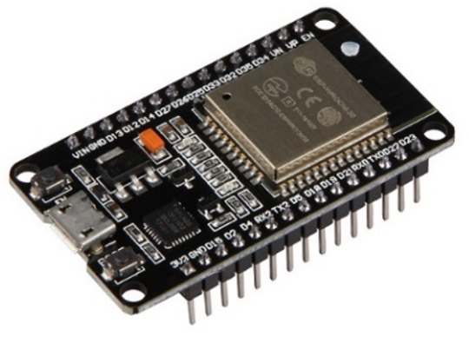
ESP32
เป็นบอร์ดไมโครคอนโทรลเลอร์ 32 บิต ที่มี WiFi และบลูทูธเวอร์ชั่น 4.2 BLE ในตัว
เป็นรุ่นต่อของบอร์ด ESP8266 รุ่นยอดนิยม ผลิตโดยบริษัท Espressif จากประเทศจีน
รองรับการเขียนโปรแกรมโดยใช้โปรแกรม Arduino IDE
และรองรับไลบารี่ส่วนใหญ่ของ Arduino ทำให้สามารถใช้งานได้ง่าย

Slide 23
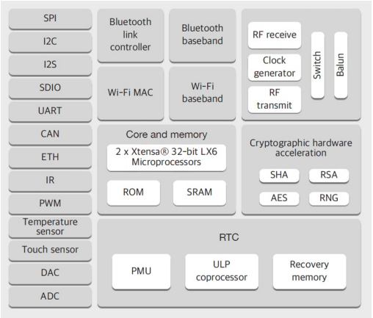
สถาปัตยกรรมของ ESP32
SHA: Secure Hash Algorithm, RSA: Rivest Shamir Adleman,
AES: Advanced Encryption Standard, RNG: Random Number Generator,
PMU: Power Management Unit, ULP: Ultra Low Power

Slide 24
คุณสมบัติของบอร์ด ESP32
ทำงานแบบ Dual Core มี โปรเซสเซอร์ 2 ตัวทำงานได้พร้อมกัน
มี Wi-Fi และ Bluetooth 4.0
ทำงานที่แรงดัน 3.3 VDC
สามารถทำงานได้ทั้งโหมด Client, Access Point, Station + Access Point
ทำงานแบบ 32 บิต
ความถี่ Clock เพิ่มได้สูงสุดถึง 240 Mhz
หน่วยความจำ RAM 512 kB
มีขาทั้งหมด 30 ขา หรือ 36 ขา (ขึ้นกับโมเดล)
มีความสามารถอีกหลายหลาย เช่น Capacitive Touch , Hall Sensor, ADCs , DAC , UART , CAN 2.0 SPI , I²C, PWM และอื่น ๆ

Slide 25
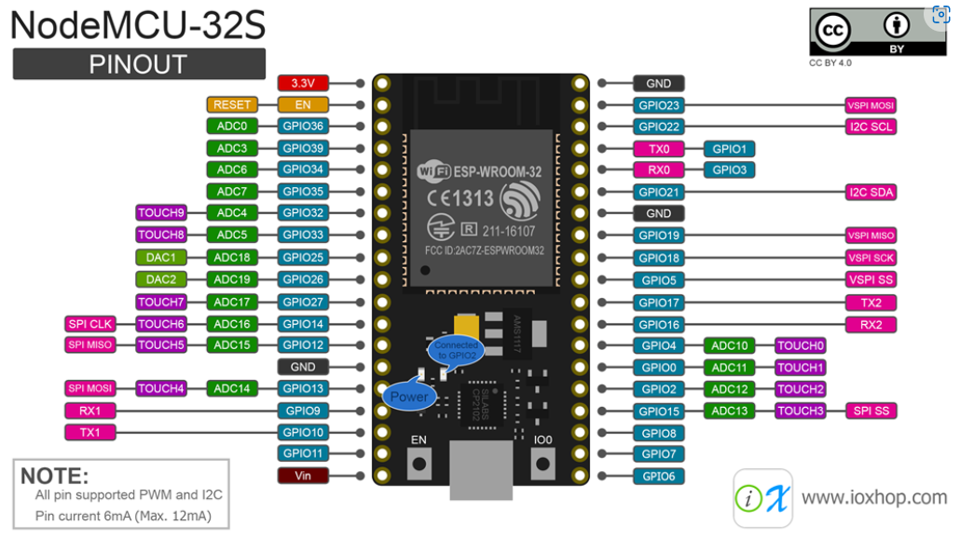
ขาสัญญาณบนบอร์ด ESP32
18 Analog-to-Digital Converter (ADC) channels
3 SPI interfaces
3 UART interfaces
2 I2C interfaced
16 PWM output channels
2 Digital-to-Analog Converters (DAC)
2 I2S interfaces
10 Capacitive sensing GPIOs

Slide 26
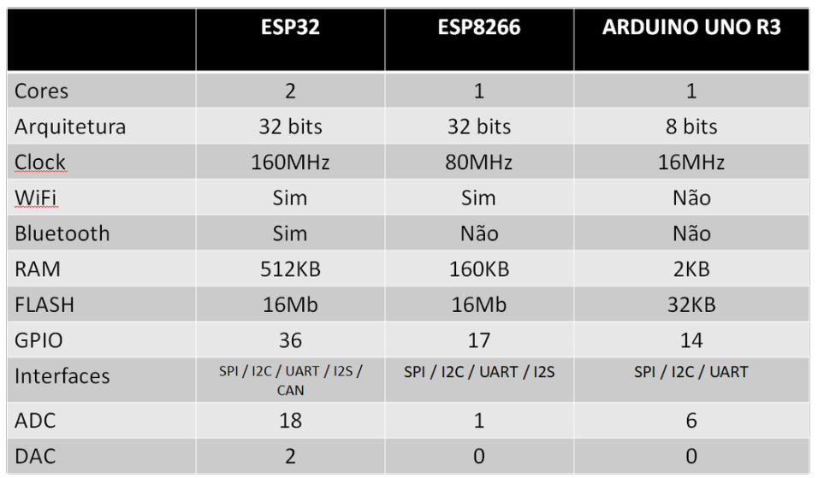
เปรียบเทียบคุณสมบัติระหว่าง ESP32, ESP8266 และ Arduino Uno R3

Slide 27
แหล่งที่มา
Internet of Things | RS ประเทศไทย (rs-online.com)
IoT ในชีวิตประจำวัน - ครูไอที (kru-it.com)
บทที่ 2 อินเทอร์เน็ตของสรรพสิ่ง (xn--42c6baa7ber8bua2jj4m1bzd.com)
หน่วยที่ 2 อินเทอร์เน็ตทุกสรรพสิ่ง (Internet Of Things) - EportOrraphan (google.com)
กอบเกียรติ สระอุบล. (2563). พัฒนา IoT บนแพลฟอร์ม Arduino และ Raspberry Pi. กรุงเทพฯ: ซีเอ็ดยูเคชัน.

